Slide 1
Муниципальное дошкольное образовательное учреждение «Детский сад № 61» город Ярославль
Краткая презентация Образовательной программы ДОУ
Дополнительный раздел

Slide 2
Образовательная программа муниципальной дошкольной организации «Детский сад № 61» разработана в соответствии с нормативно-правовыми документами по дошкольному образованию:
Конвенцией о правах ребенка, 1989 г.;
Федеральным законом от 24.07.1998 N 124-ФЗ (ред. от 28.11.2015) "Об основных гарантиях прав ребенка в Российской Федерации";
Федеральным законом от 29.12.2012 N 273-ФЗ (ред. от 13.07.2015) "Об образовании в Российской Федерации" (в ред. от 29.12.2022 г.);
Приказом Министерства образования и науки Российской Федерации от 17.10.2013 г. № 1155 «Об утверждении федерального государственного образовательного стандарта дошкольного образования» ( в ред.от 21.01.2019 г.);
Приказ Министерства просвещения РФ от 25 ноября 2022 г. № 1028 "Об утверждении федеральной образовательной программы дошкольного образования»;
СанПиН 2.4.3648.-20 "Санитарно-эпидемиологические требования к организациям воспитания и обучения, отдыха и оздоровления детей и молодежи», утвержденным Постановлением Главного государственного санитарного врача РФ от 28 сентября 2020 года № 28

Slide 3
Образовательная Программа МДОУ «Детский сад № 61» спроектирована:
На основе Федеральных государственных образовательных стандартов дошкольного образования (ФГОС ДО)
В соответствии с Федеральной образовательной программой дошкольного образования (ФОП ДО)
С учетом особенностей образовательной организации, региона, образовательных потребностей воспитанников, социального запроса родительского состава организации.
С использованием ряда парциальных программ.

Slide 5
Образовательная программа МДОУ «Детский сад № 61» города Ярославля является нормативно-управленческим документом, обеспечивающим целостный образовательный процесс в учреждении

Slide 6
Программа реализуется
в 7 группах общеразвивающей направленности и 3 группах комбинированной направленности
с 12-часовым пребыванием воспитанников в ДОУ.
Программа охватывает возрастные периоды
от 1,5-х до 7-ми лет.
Возраст детей определён
Уставом МДОУ «Детский сад № 61»

Slide 7
Возрастные психофизические особенности развития каждого возраста детей
Дети от 2-3 лет - «ДУМАЮ, ДЕЙСТВУЯ!»
Ключ возраста: До 5 лет все основные психические процессы -внимание, мышление, память носят у ребенка непроизвольный характер.
Дети от 3-4 лет - «Я САМ!»
Ключ возраста: в период от 2,5-3,5 лет ребенок проживает кризис трех лет. Он начинает осознавать себя отдельным человеческим существом, имеющим собственную волю. Его поведение-череда «Я хочу!» и «Я не хочу!»; «Я буду!» и «Я не буду!».
Дети с 4-5 лет - «ЛЮБОЗНАТЕЛЬНЫЕ ПОЧЕМУЧКИ!»
Ключ возраста: Четырехлетний ребенок часто задает вопрос «Почему?».
Ему становятся интересны связи явлений, причинно — следственные отношения.

Slide 8
Возрастные психофизические особенности развития каждого возраста детей
Дети с 5-6 лет - «УЖЕ БОЛЬШИЕ»
Ключ возраста: В развитии ребенка происходит большой скачок: появляется способность управлять своим поведением, а так же процессами внимания и запоминания.
Дети с 6-7 лет - «МЕЧТАТЕЛИ, ПОМОЩНИКИ, БУДУЩИЕ УЧЕНИКИ!»
Ключ возраста: Произвольность поведения и психических процессов имеет решающее значение для успешности школьного обучения, ибо означает умение ребенка подчинять свои действия требованиям учителя

Slide 9
Цель Программы:
Разностороннее развитие ребенка в период дошкольного детства с учетом возрастных и индивидуальных особенностей на основе духовно-нравственных ценностей российского народа, исторических и национальных традиций.

Slide 10
Программа позволяет реализовать несколько основополагающих функций дошкольного уровня образования:
обучение и воспитание ребенка дошкольного возраста как гражданина Российской Федерации, формирование основ его гражданской и культурной идентичности на соответствующем его возрасту содержании доступными средствами;
создание единого ядра содержания дошкольного образования, ориентированного на приобщение детей к традиционным духовно-нравственным и социокультурным ценностям российского народа, воспитание подрастающего поколения как знающего и уважающего историю и культуру своей семьи, большой и малой Родины;
создание единого федерального образовательного пространства воспитания и обучения детей от рождения до поступления в общеобразовательную организацию, обеспечивающего ребенку и его родителям (законным представителям) равные, качественные условия ДО, вне зависимости от места проживания.

Slide 11
Программно-методическое обеспечение
1. ФГОС ДО +ФОП ДО
2. Парциальные программы
«Развитие через движение: формирование двигательных способностей детей 3- 7 лет: парциальная программа/О. Б. Соковиков, Л. А. Новикова, Т. В. Левченко
«В мире музыкальной драматургии: музыкально-ритмическая деятельность с детьми дошкольного возраста/Т. Ф. Коренева.
«Цветные ладошки». Парциальная программа художественно-эстетического развития детей 2-7 лет в изобразительной деятельности (формирование эстетического отношения к миру)/И. А. Лыкова.
«Умные пальчики: конструирование в детском саду»/И. А. Лыкова.
«С чистым сердцем». Парциальная программа духовно-нравственного воспитания детей 5-7 лет/ Р. Ю. Белоусова, А. Н. Егорова, Ю. С. Калинкина.
«Формирование культуры безопасности у детей от 3 до 8 лет». Парциальная программа/Л. Л. Тимофеева.
«От Фребеля до робота: растим будущих инженеров». Парциальная образовательная программа дошкольного образования/Т. В. Волосивец, Ю. В. Карпова, Т. В. Тимофеева.

Slide 12
«STEM-образование детей дошкольного и младшего школьного возраста». Парциальная модульная программа развития интеллектуальных способностей в процессе познавательной деятельности и вовлечения в научно-техническое творчество: учебная программа/Т. В. Волосивец, В. А. Маркова, С. А. Аверин.
«Игралочка». Парциальная образовательная программа математического развития дошкольников/Л. Г. Петерсон, Е. Е. Кочемасова.
«Обучение грамоте детей дошкольного возраста». Парциальная программа. Изд. 2-е/
Н. В. Нищева.
«От звука к букве». Формирование звуковой аналитико-синтетической активности дошкольников как предпосылки обучения грамоте/Е. В. Колесникова.
В. В. Гербова «Развитие речи в детском саду» 3-7 лет.
«Обучение плаванию в детском саду» Т.И.Осокина, Е.А.Тимофеева.
«Программа логопедической работы по преодолению общего недоразвития речи у детей» Т.Б.Филичева, Т.В.Туманова.
«Современная система коррекционной работы для детей с ОНР» Нищева Н.В.

Slide 13
Образовательная деятельность
рассматривается с позиции 5 направлений
Социально – коммуникативное развитие
Познавательное развитие
Речевое развитие
Художественно – эстетическое развитие
Физическое развитие

Slide 14
Социально-коммуникативное развитие Содержание
Формирование социальных отношений
Формирование основ гражданственности и патриотизма
Формирование основ безопасного поведения
Трудовое воспитание

Slide 15
Познавательное развитие
Содержание
Сенсорные эталоны и познавательные действия
Математические представления
Окружающий мир
Природа

Slide 16
Речевое развитие Содержание
Формирование словаря
Звуковая культура речи
Грамматический строй речи
Связная речь
Подготовка к обучению грамоте
Художественная литература

Slide 17
Художественно-эстетическое развитие
Содержание
Приобщение к искусству
Музыкальная деятельность
Конструктивная деятельность
Изобразительная деятельность
Театрализованная деятельность
Культурно-досуговая деятельность

Slide 18
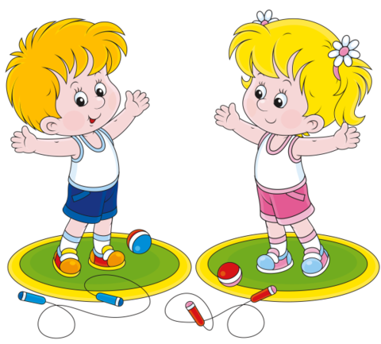
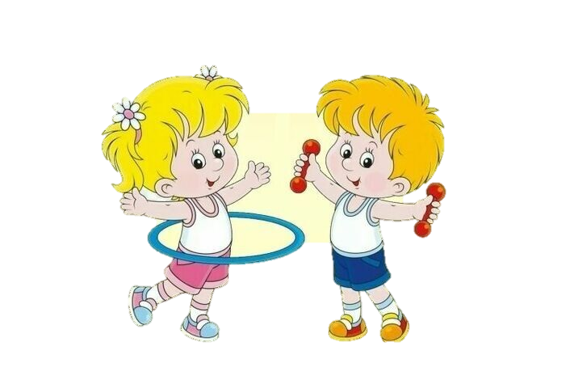
Физическое развитие Содержание
Основная гимнастика
Подвижные игры
Спортивные упражнения
Спортивные игры
Формирование основ здорового образа жизни
Активный отдых

Slide 19
Особенности взаимодействия с семьями воспитанников
Согласно Закону РФ «Об образовании в РФ» родители являются первыми педагогами. Они обязаны заложить основы физического, нравственного и интеллектуального развития личности ребёнка с раннего возраста.
Направления социального заказа родителей
Сохранение здоровья детей.
Применение в практике воспитания и образования детей личностно-ориентированного подхода.
Создание благоприятной социально-психологической среды в группе.
Решение задач физического, трудового, интеллектуального и эстетического воспитания дошкольников.
Обеспечение детей сбалансированным питанием и профилактическими закаливающими мероприятиями.
Подготовка детей к школьному обучению.
Систематическое информирование родителей о результатах деятельности ДОУ.

Slide 20
Основные направления работы с семьёй
Педагогическая поддержка
Педагогическое просвещение
Совместная деятельность детей и родителей
Информирование родителей
Участие в управлении ДОУ и создание условий
Педагогический мониторинг

Slide 21
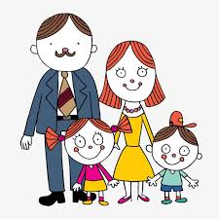
Система взаимодействия с родителями включает:
ознакомление родителей с результатами работы ДОУ на общих родительских собраниях, анализом участия родительской общественности в жизни ДОО;
ознакомление родителей с содержанием работы ДОУ, направленной на физическое, психическое и социальное развитие ребенка;
участие в составлении планов: спортивных и культурно-массовых мероприятий, работы родительского комитета
целенаправленную работу, пропагандирующую общественное дошкольное воспитание в его разных формах;
обучение конкретным приемам и методам воспитания и развития ребенка в разных видах детской деятельности на семинарах-практикумах, консультациях и открытых занятиях.

Slide 22
Спасибо за то,
что выбрали наш детский сад!
Наш адрес:
150063, город Ярославль, ул. Волгоградская, 59а
E-mail.ru: yardou061@yandex.ru

